Slide 1
Nhiệt liệt chào mừng quý thầy cô về dự giờ
MÔN: TIẾNG VIỆT
LỚP 2a3
Giáo viên thực hiện: Võ Thị Sâm

Slide 2
Chúng mình cùng khởi động nhé!

Slide 4
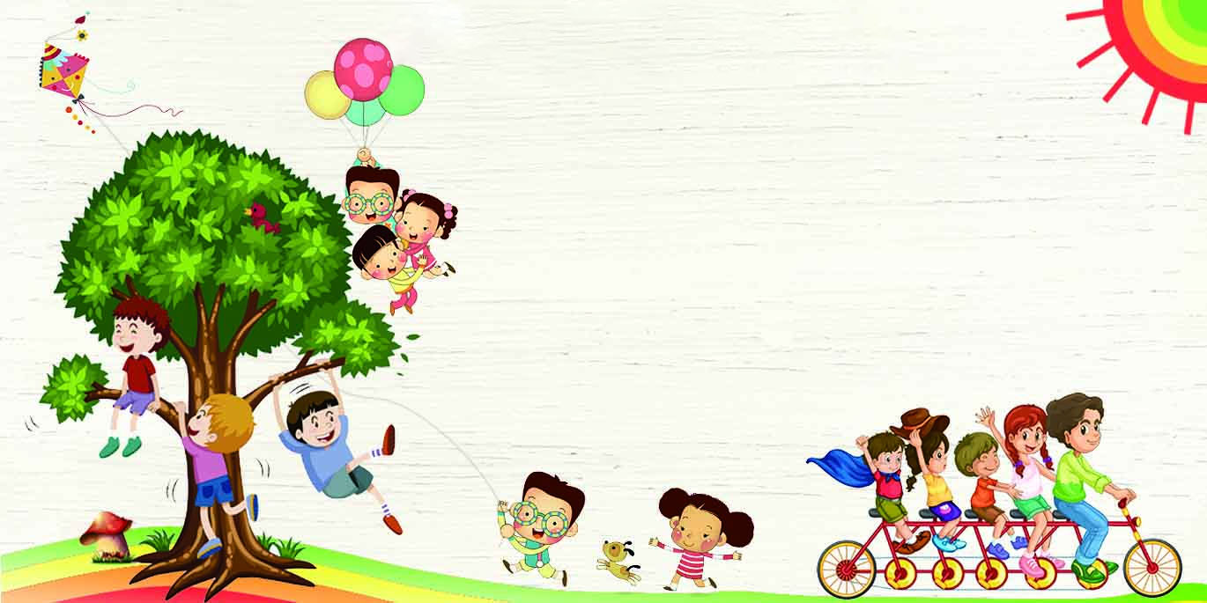
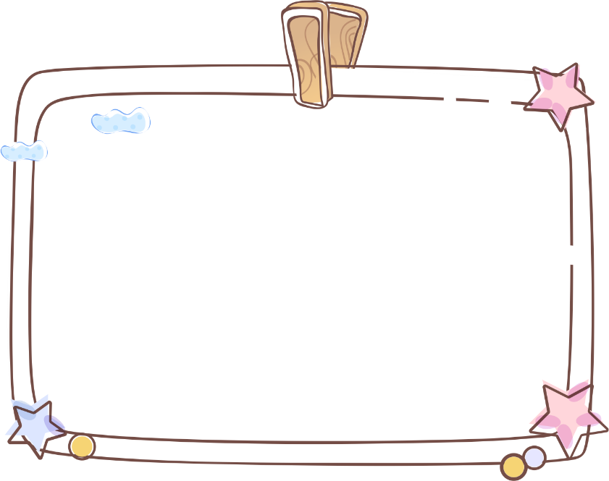
Thứ Tư ngày 13 tháng 11 năm 2024
KIỂM TRA BÀI CŨ
hương nhài
ghé vào

Slide 5
Thứ Tư ngày 13 tháng 11 năm 2024
Tiếng Việt:
BÀI 18: Tớ nhớ cậu (Tiết 3)

Slide 6
Thứ Tư ngày 13 tháng 11 năm 2024
Tiếng Việt:
BÀI 18: Tớ nhớ cậu (Tiết 3)
1.Nghe – viết : Tớ nhớ cậu
Kiến là bạn thân của sóc. Hằng ngày, hai bạn rủ nhau đi học. Một ngày nọ, nhà kiến chuyển sang cánh rừng khác. Sóc và kiến rất buồn. Hai bạn tìm cách gửi thư cho nhau để bày tỏ nỗi nhớ.
Vì sao sóc và kiến buồn ?
Hai bạn bày tỏ nỗi nhớ bằng cách nào ?

Slide 7
Thứ Tư ngày 13 tháng 11 năm 2024
Tiếng Việt:
Nghe – viết : Tớ nhớ cậu
iên
ăng
Kiến là bạn thân của sóc. Hằng ngày, hai bạn rủ nhau đi học. Một ngày nọ, nhà kiến chuyển sang cánh rừng khác. Sóc và kiến rất buồn. Hai bạn tìm cách gửi thư cho nhau để bày tỏ nỗi nhớ.
uyên
r
uôn

Slide 8
Thứ tư ngày 26 tháng 10 năm 2022
Tiếng Việt:
Nghe – viết : Tớ nhớ cậu

Slide 9
Thứ Tư ngày 13 tháng 11 năm 2024
Tiếng Việt:
Nghe – viết : Tớ nhớ cậu
Kiến là bạn thân của sóc. Hằng ngày, hai bạn rủ nhau đi học. Một ngày nọ, nhà kiến chuyển sang cánh rừng khác. Sóc và kiến rất buồn. Hai bạn tìm cách gửi thư cho nhau để bày tỏ nỗi nhớ.

Slide 10
Thứ Tư ngày 13 tháng 11 năm 2024
Tiếng Việt:
Nghe – viết : Tớ nhớ cậu
Con cua
con công
kỳ đà
kiến

Slide 11
Thứ Tư ngày 13 tháng 11 năm 2024
Tiếng Việt:
Nghe – viết : Tớ nhớ cậu
Bài 3b. Tìm từ ngữ có tiếng chứa en hoặc eng
Trò chơi tiếp sức

Slide 12
Em hãy chọn chữ cái đứng trước từ viết đúng chính tả sau:
a. thước cẻ
b. thước kẽ
c
c. thước kẻ

Slide 13
Em hãy chọn chữ cái đứng trước từ viết đúng chính tả sau:
a. cái gế
b. cái ghế
b
c. kái ghế

